Slide 1
Sensores
PMR3100-2017

Slide 2
Agenda
1. Sensor de infravermelho
2. Sensor ultrassom
3. Para o projeto

Slide 3
Agenda
1. Sensor de infravermelho
2. Sensor ultrassom
3. Para o projeto

Slide 4
1. Sensor de infravermelho
Sensor de barreira ou obstáculo
Emite sinal infravermelho e o recebe após ser refletido por um objeto
Serve para ser colocado em esteiras ou locais de detecção de passagem de objetos e pessoas
Dentro de uma certa faixa de altura, a placa de controle pode detectar se há objetos
Serve também como sensor de faixa - utilizado em carros inteligentes para detecção de linhas preto e branco

Slide 5
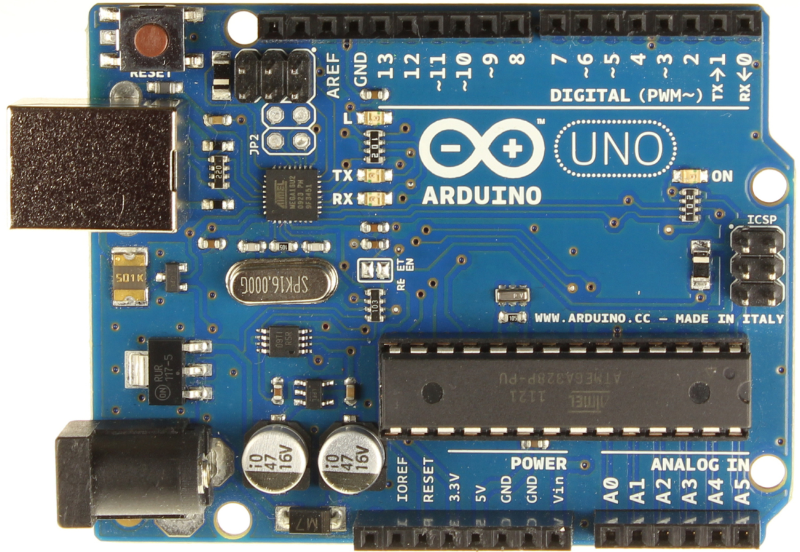
1. Sensor de infravermelho
Ligação para teste

Slide 6
1. Sensor de infravermelho
double sAnalogico;
void setup() {
Serial.begin(9600); // Inicia a comunicação Serial
Serial.println("Sensor de Obstaculos"); // Envia mensagem para a porta Serial
pinMode(A0, INPUT); // Pino ligado ao coletor do sensor
}
void loop() {
sAnalogico = analogRead(A0); // Le a porta analógica
Serial.print("Sinal Analogico: "); // Imprime o texto
Serial.print(sAnalogico); // Imprime o valor lido do sensor
delay(1000); // Repete o ciclo a cada 1 segundo
}

Slide 7
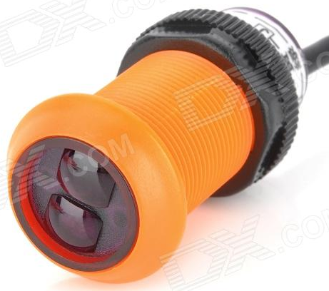
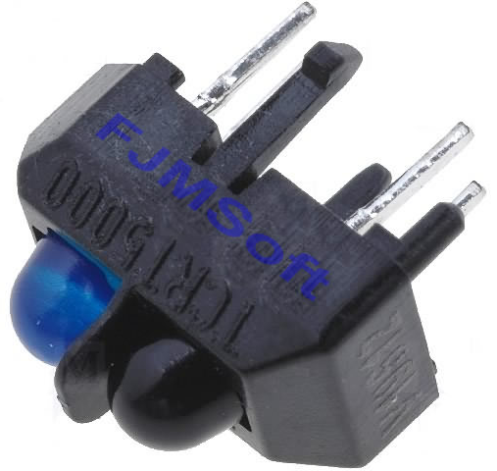
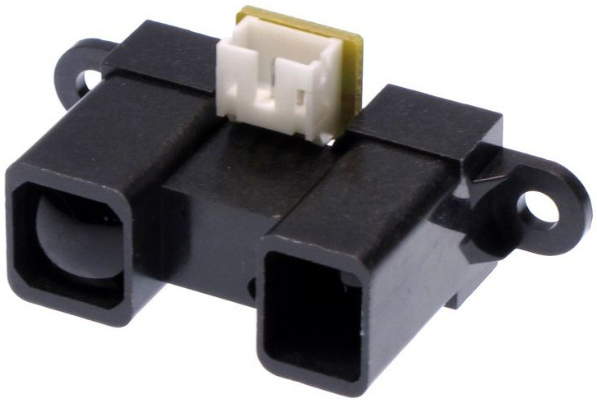
1. Sensor de infravermelho
Verifique a leitura do sensor em superfícies de diferentes cores
Verifique a leitura do sensor para diferentes distâncias da superfície (não ultrapassar 20cm)
Muitos sensores utilizam um encapsulamento que isola o emissor do receptor. Simule um encapsulamento e os procedimentos anteriores

Slide 8
1. Sensor de infravermelho
double sAnalogico;
void setup() {
Serial.begin(9600); // Inicia a comunicação Serial
Serial.println("Sensor de Obstaculos"); // Envia mensagem para a porta Serial
pinMode(A0, INPUT); // Pino ligado ao coletor do sensor
}
void loop() {
sAnalogico = analogRead(A0); // Le a porta analógica
Serial.print("Sinal Analogico: "); // Imprime o texto
Serial.print(sAnalogico); // Imprime o valor lido do sensor
if (sAnalogico > 30.0)
Serial.println(" - branco");
else
Serial.println(" - preto");
delay(1000); // Repete o ciclo a cada 1 segundo
}

Slide 9
1. Sensor de infravermelho
Ligação para teste

Slide 10
1. Sensor de infravermelho
#define ESQUERDA A1 // Pino sensor da esquerda foi conectado
#define DIREITA A0 // Pino sensor da direita foi conectado
#define BRANCO 30.0 // Acima deste valor é considerado branco
double leituraEsquerda;
double leituraDireita;
void setup() {
Serial.begin(9600); // Inicia a comunicação Serial
pinMode(ESQUERDA, INPUT);
pinMode(DIREITA, INPUT);
}

Slide 11
1. Sensor de infravermelho
void loop() {
leituraEsquerda = analogRead(sensorEsquerda); // Le os sensores
leituraDireita = analogRead(sensorDireita);
if ((leituraEsquerda < BRANCO) && (leituraDireita > BRANCO)) {
// Veículo está indo para a direita, reduz vel. esquerda e aumenta vel. direita
}
else if ((leituraEsquerda > BRANCO) && (leituraDireita < BRANCO)) {
// Veículo está indo para a esquerda, reduz vel. direita e aumenta vel. esquerda
}
else {
// Veículo seguindo a linha, iguala a velocidade dos motores
}
delay(1000); // Repete o ciclo a cada 1 segundo
}

Slide 12
Agenda
1. Sensor de infravermelho
2. Sensor ultrassom
3. Para o projeto

Slide 13
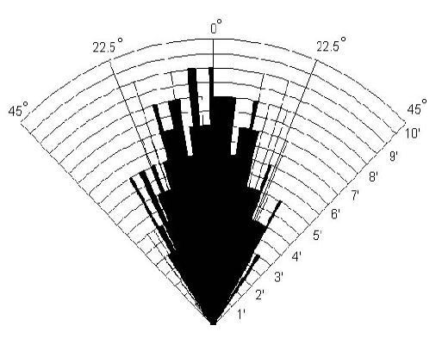
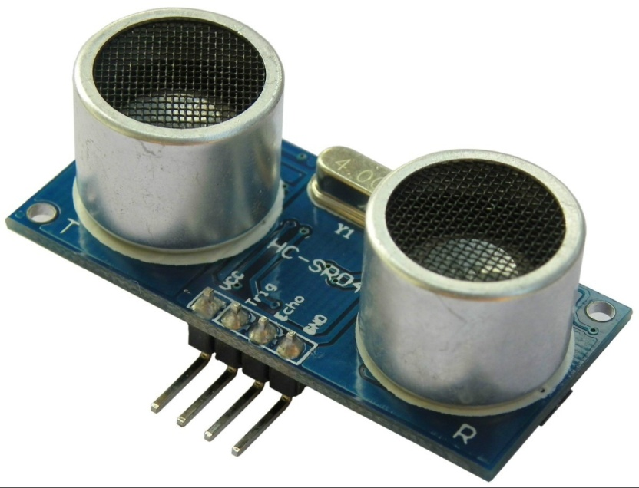
2. Sensor de ultrassom
Sensor para medir distância pelo uso de ultrassom
Medidas entre 2cm e 400cm com precisão de 0,3cm
A leitura deve ser a cada 50ms ou mais (valor a ser programado no delay)

Slide 14
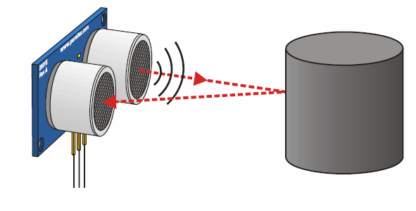
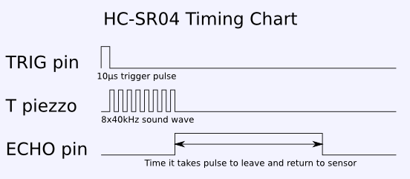
2. Sensor de ultrassom
Sensor para medir distância pelo uso de ultrassom
Medidas entre 2cm e 400cm com precisão de 0,3cm
A leitura deve ser a cada 50ms ou mais (valor a ser programado no delay)

Slide 15
2. Sensor de ultrassom
Ligação para teste

Slide 16
1. Sensor de infravermelho
#include <Ultrasonic.h>
#define PINOTRIGGER 2
#define PINOECHO 3
float cmdistance;
long microsec;
Ultrasonic ultrasonic(PINOTRIGGER, PINOECHO);
void setup() {
Serial.begin(9600); // Inicia a comunicação Serial
Serial.println("Sensor ultrassônico"); // Envia mensagem para a porta Serial
}
void loop() {
microsec = ultrasonic.timing(); // Calcula o tempo em que o sinal é detectado
Serial.print("microsec: ");
Serial.print(microsec);
cmdistance = ultrasonic.CalcDistance(microsec,Ultrasonic::CM); // Calcula a distância
Serial.print(" cmdistance: ");
Serial.println(cmdistance);
delay(1000);
}

Slide 17
2. Sensor de ultrassom
ms | cm
617 | 10
1141 | 20
1750 | 30
2299 | 40
2866 | 50
3446 | 60
4024 | 70
4637 | 80
5188 | 90
5753 | 100
6292 | 110
6896 | 120
7462 | 130
8063 | 140
Distância (cm) = 0,0174 * Tempo (ms)

Slide 18
2. Sensor de infravermelho
#include <Ultrasonic.h>
#define PINOTRIGGER 2
#define PINOECHO 3
float cmdistance;
long microsec;
Ultrasonic ultrasonic(PINOTRIGGER, PINOECHO);
void setup() {
Serial.begin(9600); // Inicia a comunicação Serial
Serial.println("Sensor ultrassônico"); // Envia mensagem para a porta Serial
ultrasonic.SetDivisor(28.73563218, Ultrasonic::CM);
}
void loop() {
microsec = ultrasonic.timing(); // Calcula o tempo em que o sinal é detectado
Serial.print("microsec: ");
Serial.print(microsec);
cmdistance = ultrasonic.CalcDistance(microsec,Ultrasonic::CM); // Calcula a distância
Serial.print(" cmdistance: ");
Serial.println(cmdistance);
delay(1000);
}

Slide 19
Agenda
1. Sensor de infravermelho
2. Sensor ultrassom
3. Para o projeto

Slide 20
3. Para o projeto
Usar “#define” para parametrizar o programa e ficar mais fácil modificar
Pinos que serão usados
Velocidades mínimas e máximas dos motores
Incrementos/decrementos de velocidade para fazer curvas
Valor que será considerado para distinguir “branco” / “preto” na pista
“Delay” do programa entre as leituras

Slide 21
3. Para o projeto
Organizar o programa em 3 módulos
Tratar apenas das leituras dos sensores de infravermelho, balanceando a rotação dos motores e, desta forma, alterando a direção do carrinho
Tratar apenas a leitura do sensor de ultrassom, que deve reduzir a velocidade dos motores conforme este se aproxima do final da pista, desligando-o antes de bater
Tratar apenas as velocidades dos motores

